Slide 1

DA에 대하여
DDIT 204 DA
김민환 박현근 배현상 정현정

Slide 2
목 차
DA란?
DB란?
정규화란?
1 정규화
2 정규화
3 정규화
BCNF (해야함)
역정규화 (해야함)
개념ERD (해야함)
논리ERD (해야함)
물리ERD (해야함)

Slide 3
DA 란?
DA는 데이터 관점에서 업무를 수행
개발하려고 하는 업무를 분석하여 엔티티와 어트리뷰트를 추출 및 정의 (전산화 데이터 추출)
정규화를 통하여 최종적으로 관리되어야 하는 테이블 확정
테이터 관점에서 표준화 수립(테이블명, 속성명, 속성의 타입, 길이 등)
논리, 물리ERD 작성
테이블간 관계 설정(기본키와 외래키)
각종 데이터 관련 작업 문서화
DBA 가 따로 없을경우 DA가 DAB의 일까지 전부 수행
DBA 는 DBMS 관점에따라 업무 수행(Oracle, MySQL,….)

Slide 4
DB 란?
DB(데이터베이스) 는 체계화된 데이터의 모임이다.
여러 사람이 공유하고 사용될 목적으로 관리되는 정보의 집합.
공동 자료로서 각 사용자는 같은 데이터라 할지라도 각자의 응용목적에 따라 다르게 사용할 수 있다.
특징
실시간 접근
지속적변화
동시공유
내용에 의한 참조
데이터의 물리, 논리적 독립성

Slide 5
DB 란?
장점
데이터 중복 최소화
데이터 공유
일관성, 무결성, 보안성 유지
최신의 데이터 유지
데이터 표준화 가능
데이터 저장 공간 절약
출처 https://ko.wikipedia.org/wiki/%EB%8D%B0%EC%9D%B4%ED%84%B0%EB%B2%A0%EC%9D%B4%EC%8A%A4

Slide 6
정규화란?
Normal Form
관계형 데이터베이스의 설계에서 중복을 최소화하게 데이터를 구조화 하는 프로세스
정규화의 목표는 이상이 있는 관계를 재구성하여 작고 잘 조직된 관계를 생성
데이터 무결성 유지 및 안정성 최대화
제 1정규화, 2정규화, 3정규화 ,BCNF등이 있음
(나머지는 잘 안 쓰인다고 함)

Slide 7
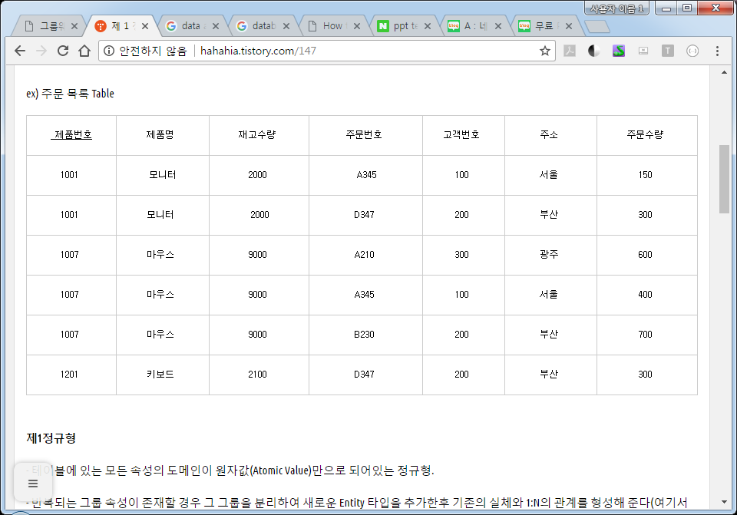
1 정규화
테이블에 있는 모든 속성의 도메인이 원자값(Atomic Value)만으로 되어있는 정규형
반복되는 그룹 속성이 존재할 경우 그 그룹을 분리하여 새로운 Entity 타입을 추가한 후 기존의 실체와 1:N 관계를 형성해줌
중복제거

Slide 8
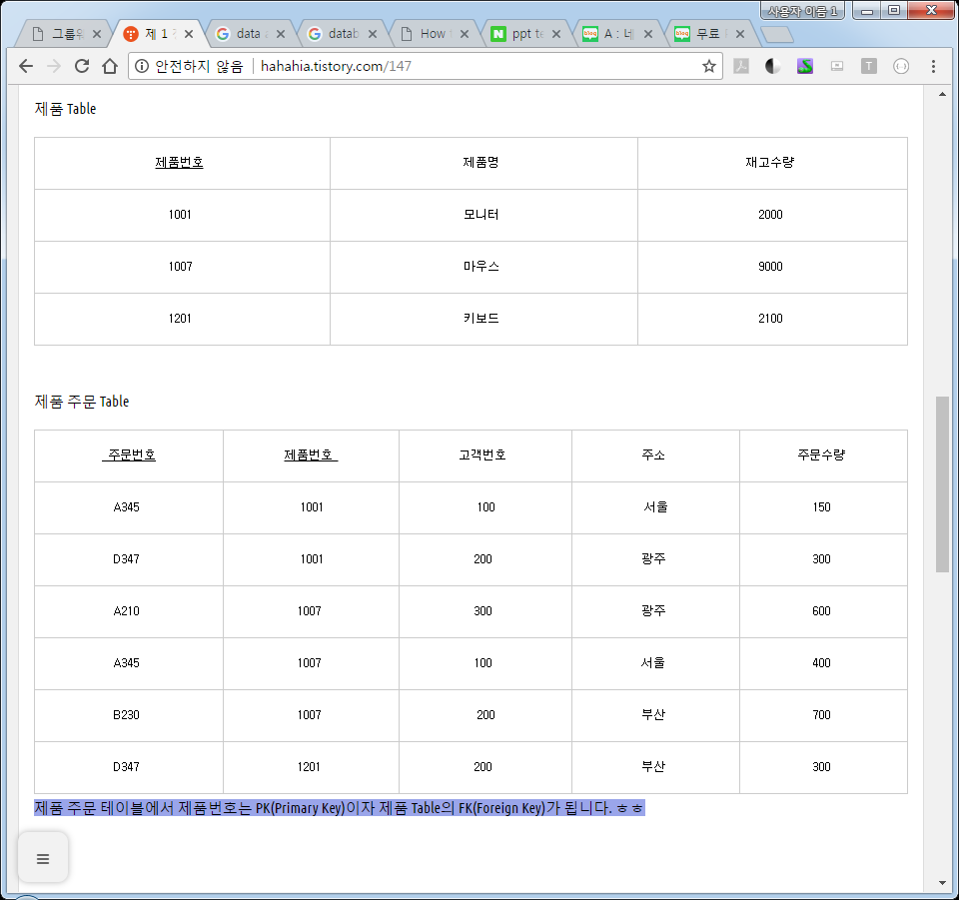
1 정규화

Slide 9
2 정규화
기본키 2개 이상으로 구성되는 테이블에서 일부 속성에 대해서만 부분적으로 함수 종속적인 것을 분리
즉, 부분함수 종속성을 제거해줌
(만약 기본키가 하나인 경우 제 2정규화는 하지 않음)
위의 1정규화에서 했던 테이블을 살펴보면 제품Table에서는 제품번호 하나만이 유일한 고유 키값을 가지기 때문에 해당사항이 없음
제품주문Table을 보면 함수적 종속이 존재함
주문번호, 제품번호 → 고객번호,주소,주문수량(위 테이블의 기본키)
주문번호 → 고객번호, 주소(부분종속)

Slide 10
2 정규화
즉 고객번호와 주소는 제품번호를 몰라도 알 수 있기 때문에 데이터 중복이 발생하는 것
예를 들어 주소를 서울에서 인천으로 하나만 수정하려고 해도 모두 바꾸어 주어야 하기 때문에 중복이 되는 것
따라서 제품주문Table은 또 두 개의 Table로 나눠서 처리가 가능
제품주문Table을 제 2정규화를 하면 아래의 결과가 나옴

Slide 11
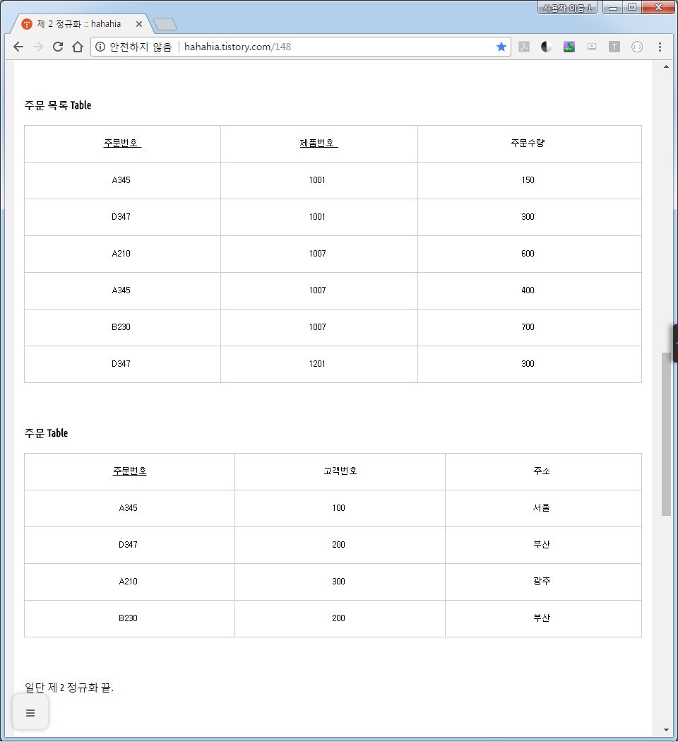
2 정규화
부분함수 종속성 제거

Slide 12
3 정규화
기본키에 의존하지 않고 일반 컬럼에 의존하는 컬럼을제거한다.
PRIMARY KEY 가 아닌 일만 COLUMN으로 종속되어지는 COLUMN분리, A->B, B->C 이므로 A->C 즉, 이행적 종속 관계를 분리해준다.

Slide 13
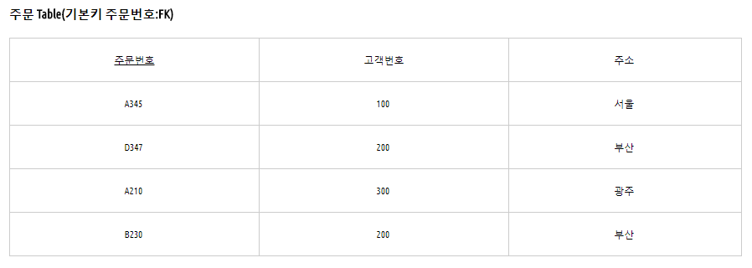
3 정규화
아래 테이블에서 제3 정구화를 하지 않은 상태에서의 문제점
새로운 고객이 추가되어 삽입하려고 할 때 실제 주문이 일어난 상황이 아니더라도 가상으로 주문을 해야만 삽입이 가능하게 된다.
즉, 기본키가 아닌 속성인 고객번호에 의해서 주소가 결정되고, 주소로 주문번호를 검색할 수 있게됨. 따라서 아래 테이블을 또 두 테이블로 나눌 수 있다.

Slide 14
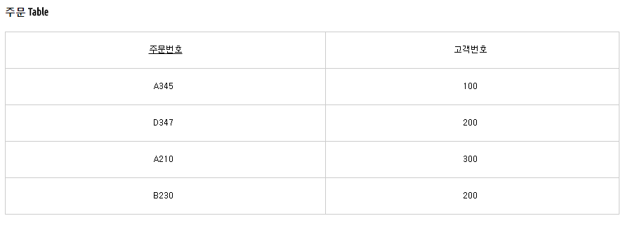
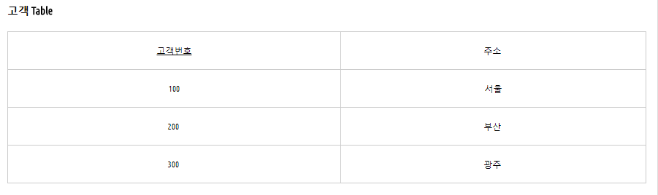
3 정규화

Slide 15
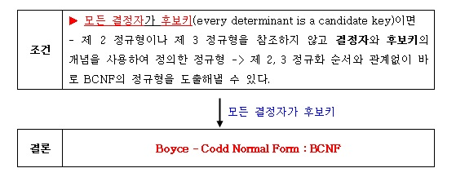
4 BCNF
릴레이션 R의 모든 결정자가 후보키이면 릴레이션R은 보이스/코드 정규형(BCNF)에 속한다. BCNF에 속하는 릴레이션은 모두 제3정규형에 속한다. 그러나 제 3정규형에 속하는 릴레이션이 모두BCNF에 속하지는 않는다.BCNF는 제 3정규형보다 강력하다고 볼 수 있고, BCNF를 '강한 제 3정규형'이라고도 한다. 1NF,2NF,기본키,이행종속 등의 개념을 이용하지 않고 정의되기 때문에 3NF보다 간단하다. 복합속성을 허용한다.

Slide 16
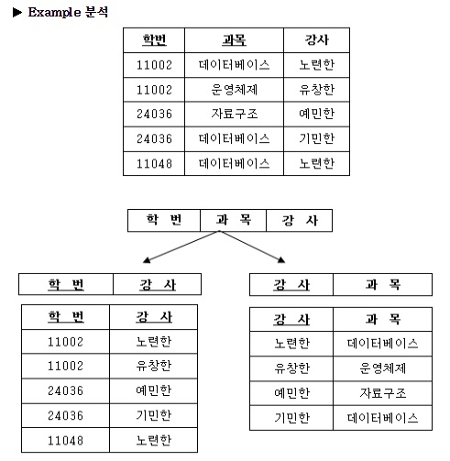
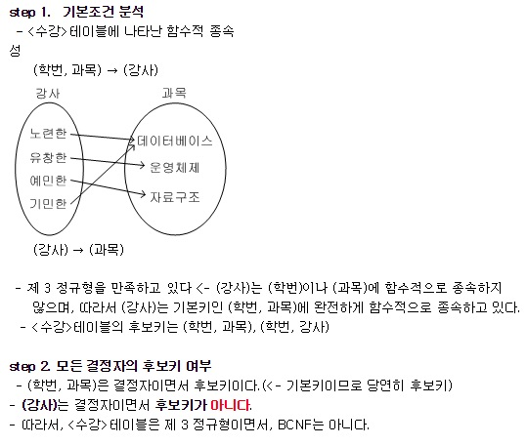
4 BCNF

Slide 17
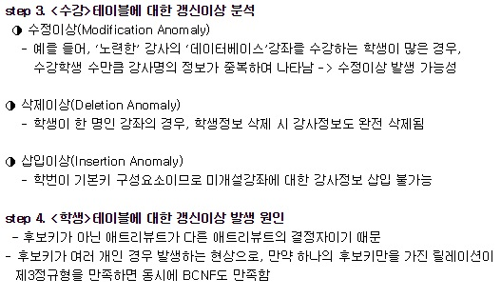
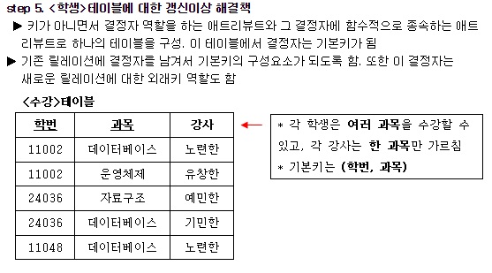
4 BCNF

Slide 18
4 BCNF

Slide 19
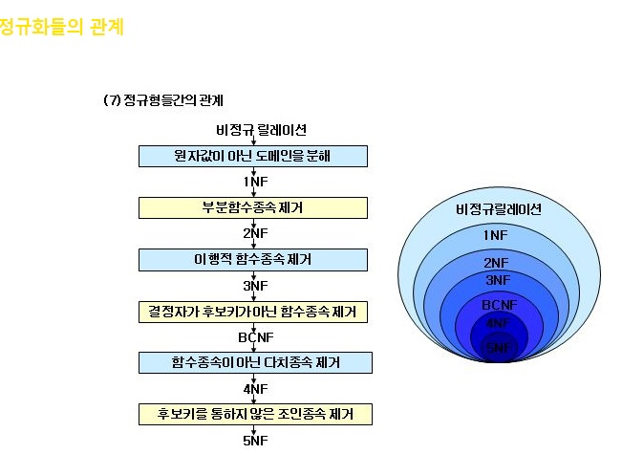
5 5NF
릴레이션 R에 존재하는 모든 조인종속(RD)이 릴레이션 R의 후보키를 통해서만 성립된다면, 릴레이션 R은 제 5정규형(5NF: Fith Normal Form)또는 PJ/NF(Projection-Join Normal Form)에 속한다.

Slide 20
5 역정규화
역정규화란
:정규화된 스키마는 데이터를 입력, 수정, 삭제할 때 관계를 맺고 있는 테이블을 참조해야 하며 가장 작은 단위로 테이블에 나뉘어져 있기 때문에 연관된 정보를 보기 위해서 조인을 수행해야 한다.
그러므로 정규화된 스키마는 시스템의 부하를 유발하게 된다.
역정규화란 시스템의 퍼포먼스 향상을 위해서 정규화에 위배되는 행위를 말한다.
역정규화 고려사항
:역정규화를 수행하기 위해서는 우선 정확한 업무 분석과 사용자들의 업무 프로세스를 분석해야 한다. 역정규화는 우선 데이터 사용량이 많은 테이블을 기준으로 해서 우선적으로 역정규화를 고려한다. 모든 테이블에 역정규화를 디테일 하게 할 필요는 없다. 몇개의 테이블만 정확하게 하면 전체 시스템에 향상이 많이 된다.
[출처] 역정규화|작성자 주별

Slide 21
5 역정규화
역정규화의 유형
컬럼 역정규화 (데이터 중복)
:관계테이블의 복합키는 해당 부모테이블에 대표되는(많이조회되는) 컬럼을 가져온다. 적절히 고려를 해야함. 사이즈가 클수록 역정규화를 하면 오히려 많은 중복데이터를 같는다.(주소록)
예)
학생(학번,이름)
동아리등록(동아리코드_FK, 학번_FK, 이름, 동아리명)
동아리(동아리코드, 동아리명)
[출처] 역정규화|작성자 주별

Slide 22
5 역정규화
역정규화의 유형
1.컬럼 역정규화 (데이터 중복)
:관계테이블의 복합키는 해당 부모테이블에 대표되는(많이조회되는) 컬럼을 가져온다. 적절히 고려를 해야함. 사이즈가 클수록 역정규화를 하면 오히려 많은 중복데이터를 같는다.(주소록)
예)
학생(학번,이름)
동아리등록(동아리코드_FK, 학번_FK, 이름, 동아리명)
동아리(동아리코드, 동아리명)
2. 파생 컬럼의 생성
:계산을 통해서 얻어질 수 있는 결과 값을 테이블의 컬럼으로 만들어서 값을 저장하게 하면
조회할 때 마다 연산을 통해 결과값을 얻지 않아도 되기 때문에 조회의 성능을 향상시킬 수 있다.
예1) 판매테이블의 판매금액을 컬럼으로 만든다.
판매금액 = 판매수량 * 판매단가
출처] 역정규화|작성자 주별

Slide 23
3. 테이블 분리 (※ 중요 ※)
:컬럼을 기준으로 테이블 분리. 분리시 성격으로 나눈다. 업무적으로 자주 활용하는것. 자주 활용하지않는 것으로 나눈다.
예)사원 테이블(사원번호) - 기본인적사항과 개인인적사항(신체적사항)
사원테이블에 개인인적사항을 부가정보테이블로 식별관계 테이블로 나눈다. (1:1 관계)
4. 레코드를 기준으로 테이블 분리 (※ 중요 ※)
:성적테이블에서 성적이 상위, 중위, 하위를 나눌때 처음부터 성적 순위에 맞게 분리를 한다.
--> 공부잘하는 학생 상위, 공부를 중간정도하는 학생 중위, 공부를 못하는 학생 하위
(3개로 나눈다.) 만약 이 3개 테이블을 하나로 묶겠다. (union 으로 묶으면 하나의 테이블 인식)
--> 나눠진 3개의 테이블은 물리적으로 따로 만들면 각 처리는 해당 서버에서 처리를 해서
서버의 부하를 분산 시켜 시스템의 성능을 향상시킬 수 있다. (파티션 뷰)

Slide 24
3. 테이블 분리 (※ 중요 ※)
:컬럼을 기준으로 테이블 분리. 분리시 성격으로 나눈다. 업무적으로 자주 활용하는것. 자주 활용하지않는 것으로 나눈다.
예)사원 테이블(사원번호) - 기본인적사항과 개인인적사항(신체적사항)
사원테이블에 개인인적사항을 부가정보테이블로 식별관계 테이블로 나눈다. (1:1 관계)
4. 레코드를 기준으로 테이블 분리 (※ 중요 ※)
:성적테이블에서 성적이 상위, 중위, 하위를 나눌때 처음부터 성적 순위에 맞게 분리를 한다.
--> 공부잘하는 학생 상위, 공부를 중간정도하는 학생 중위, 공부를 못하는 학생 하위
(3개로 나눈다.) 만약 이 3개 테이블을 하나로 묶겠다. (union 으로 묶으면 하나의 테이블 인식)
--> 나눠진 3개의 테이블은 물리적으로 따로 만들면 각 처리는 해당 서버에서 처리를 해서
서버의 부하를 분산 시켜 시스템의 성능을 향상시킬 수 있다. (파티션 뷰)

Slide 25
5. 요약 테이블 생성
:판매테이블에서 판매된것에 대한 요약을 보고 싶을때 -> 매출액요약 테이블 ㅁ하나를 만든다. 판매테이블(판매번호, 회원번호, 상품코드, 판매일자, 판매금액, 판매단가, 판매수량)
매출액요약테이블(상품코드, 판매일자, 판매금액)
※ 요약시 관계제거 ->자식 부모 데이터 검증 관계를 안하겠다. 임의로 추가 해서 데이터 입력
관계제거시 데이터의 무결성이 손상 받는다.
판매테이블 전체를 묶어서 조회보다 매출액요약테이블만 조회해서 부하를 줄일 수 있다.
6. 테이블 통합
:개인신상테이블(이름_PK) , 자동차테이블(이름_FK)
->서로 데이터를 수정시 관계를 따져가며 수정하는데 그럴 필요 없이 서로 검증하지 않고 조인 하지 않게 해 굳이 데이터 입력 수정 삭제시 검증 하지 않아도 된다. 개인신상을 통으로 가져온다.
->일부데이터가 쓸때 없이 낭비 되지만 오히려 서로 상관을 안해 유연성이 증가 될 수 있다.

